Slide 1
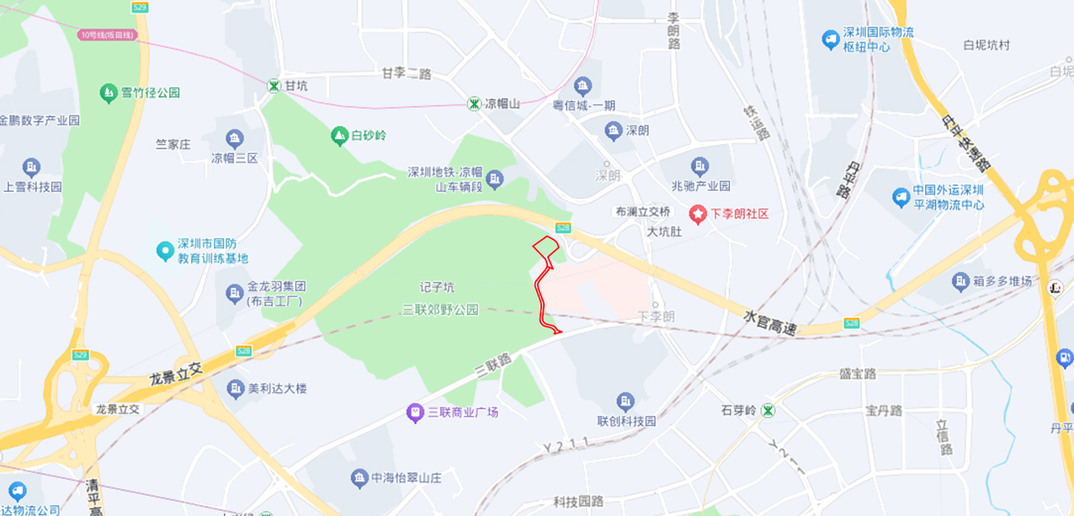
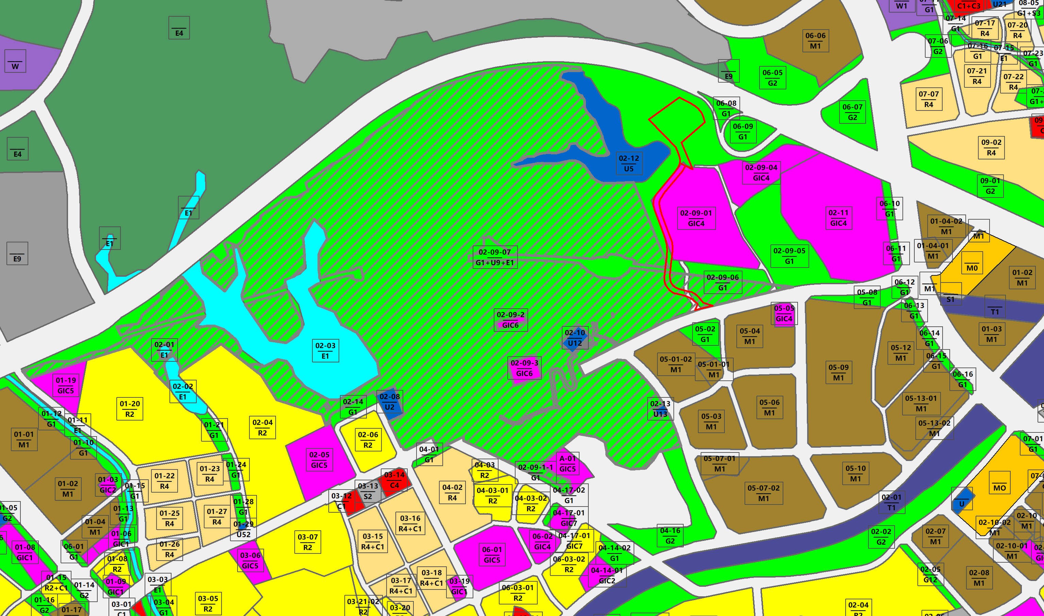
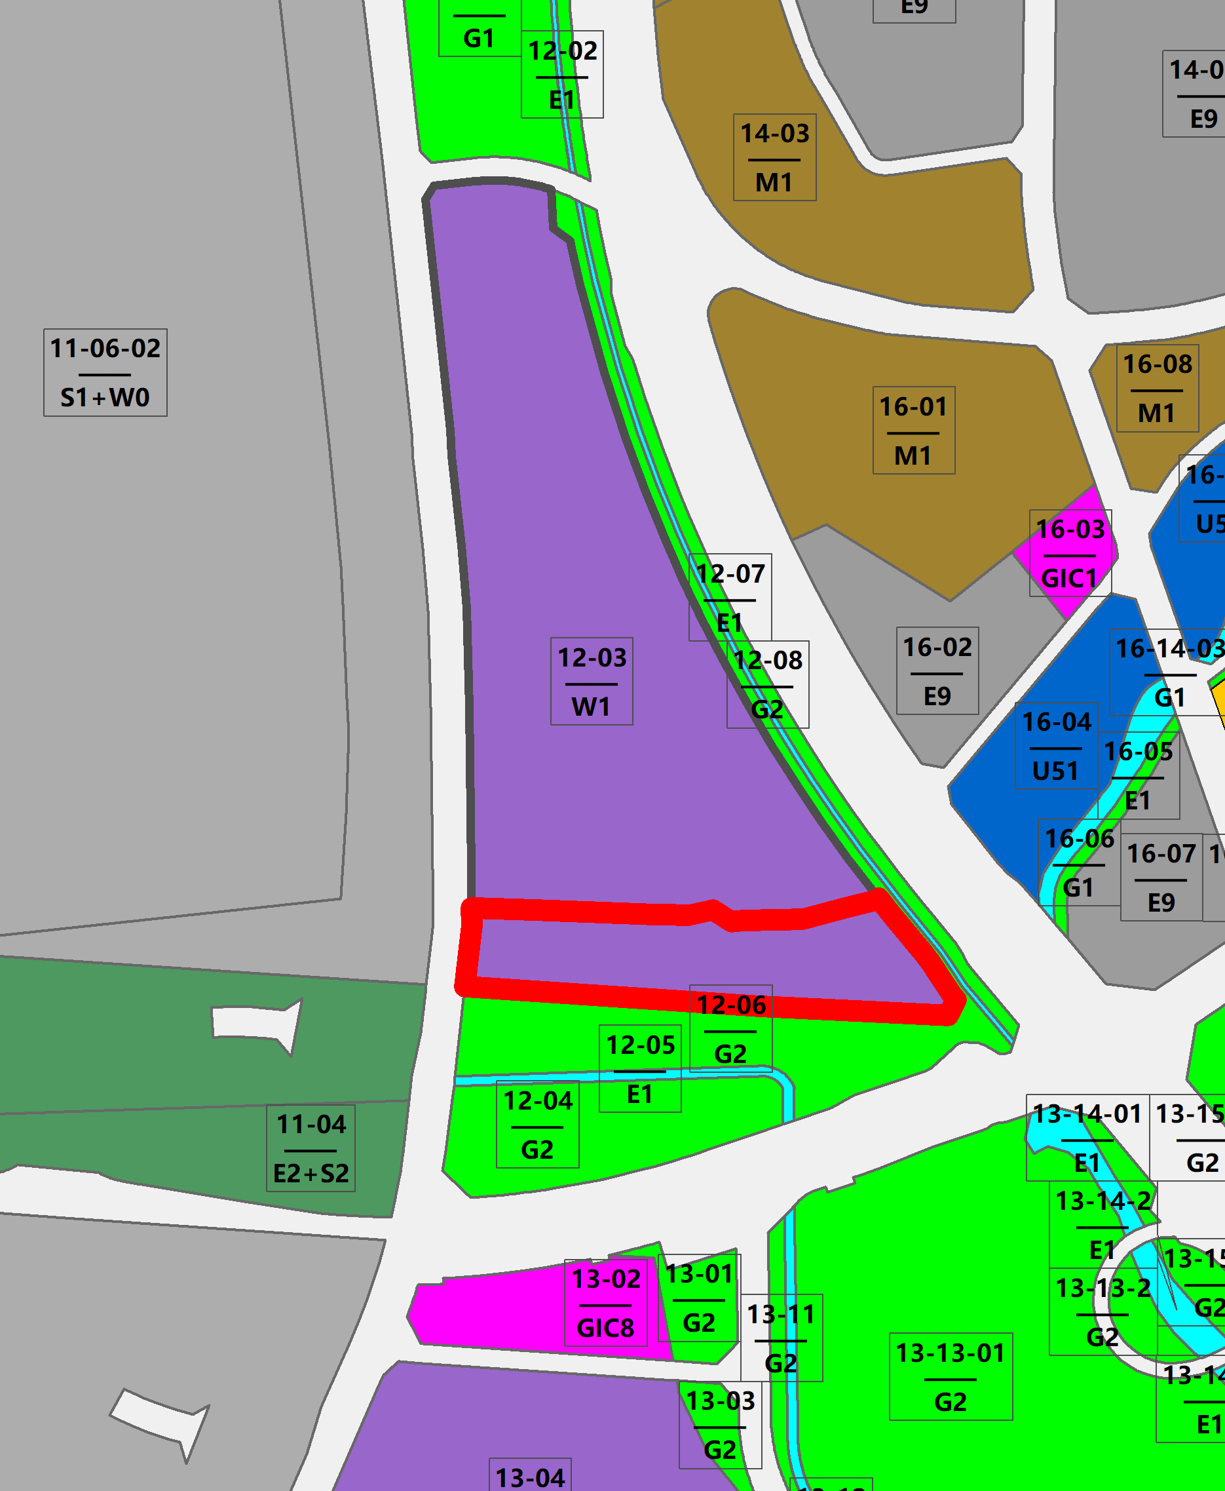
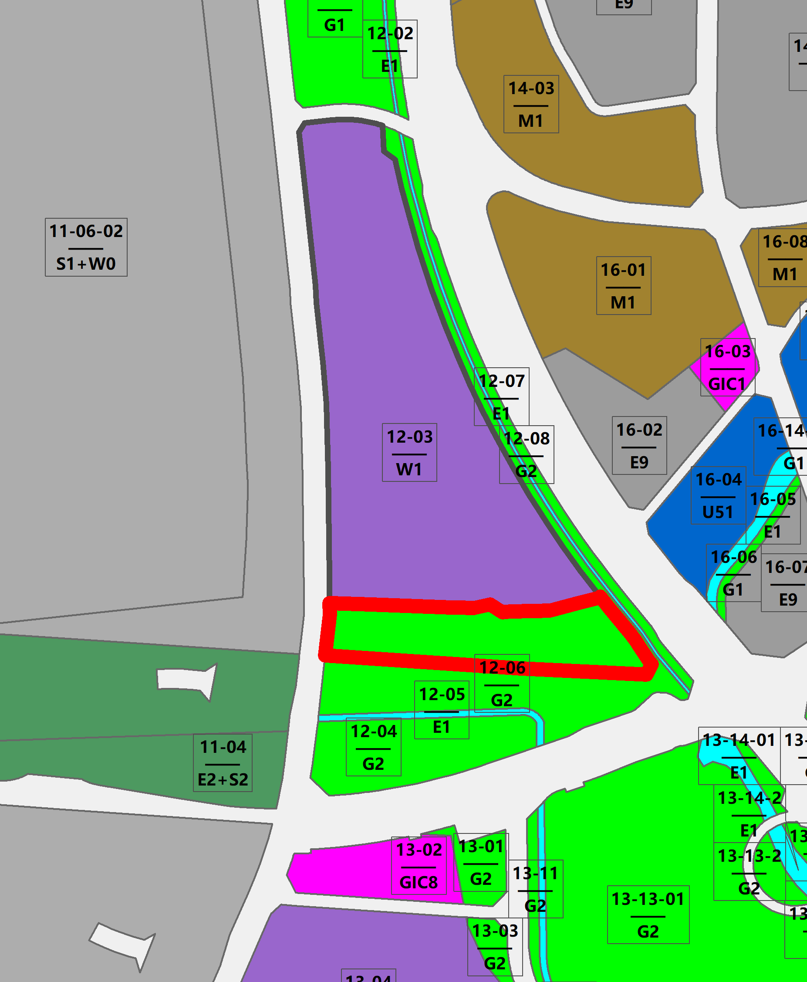
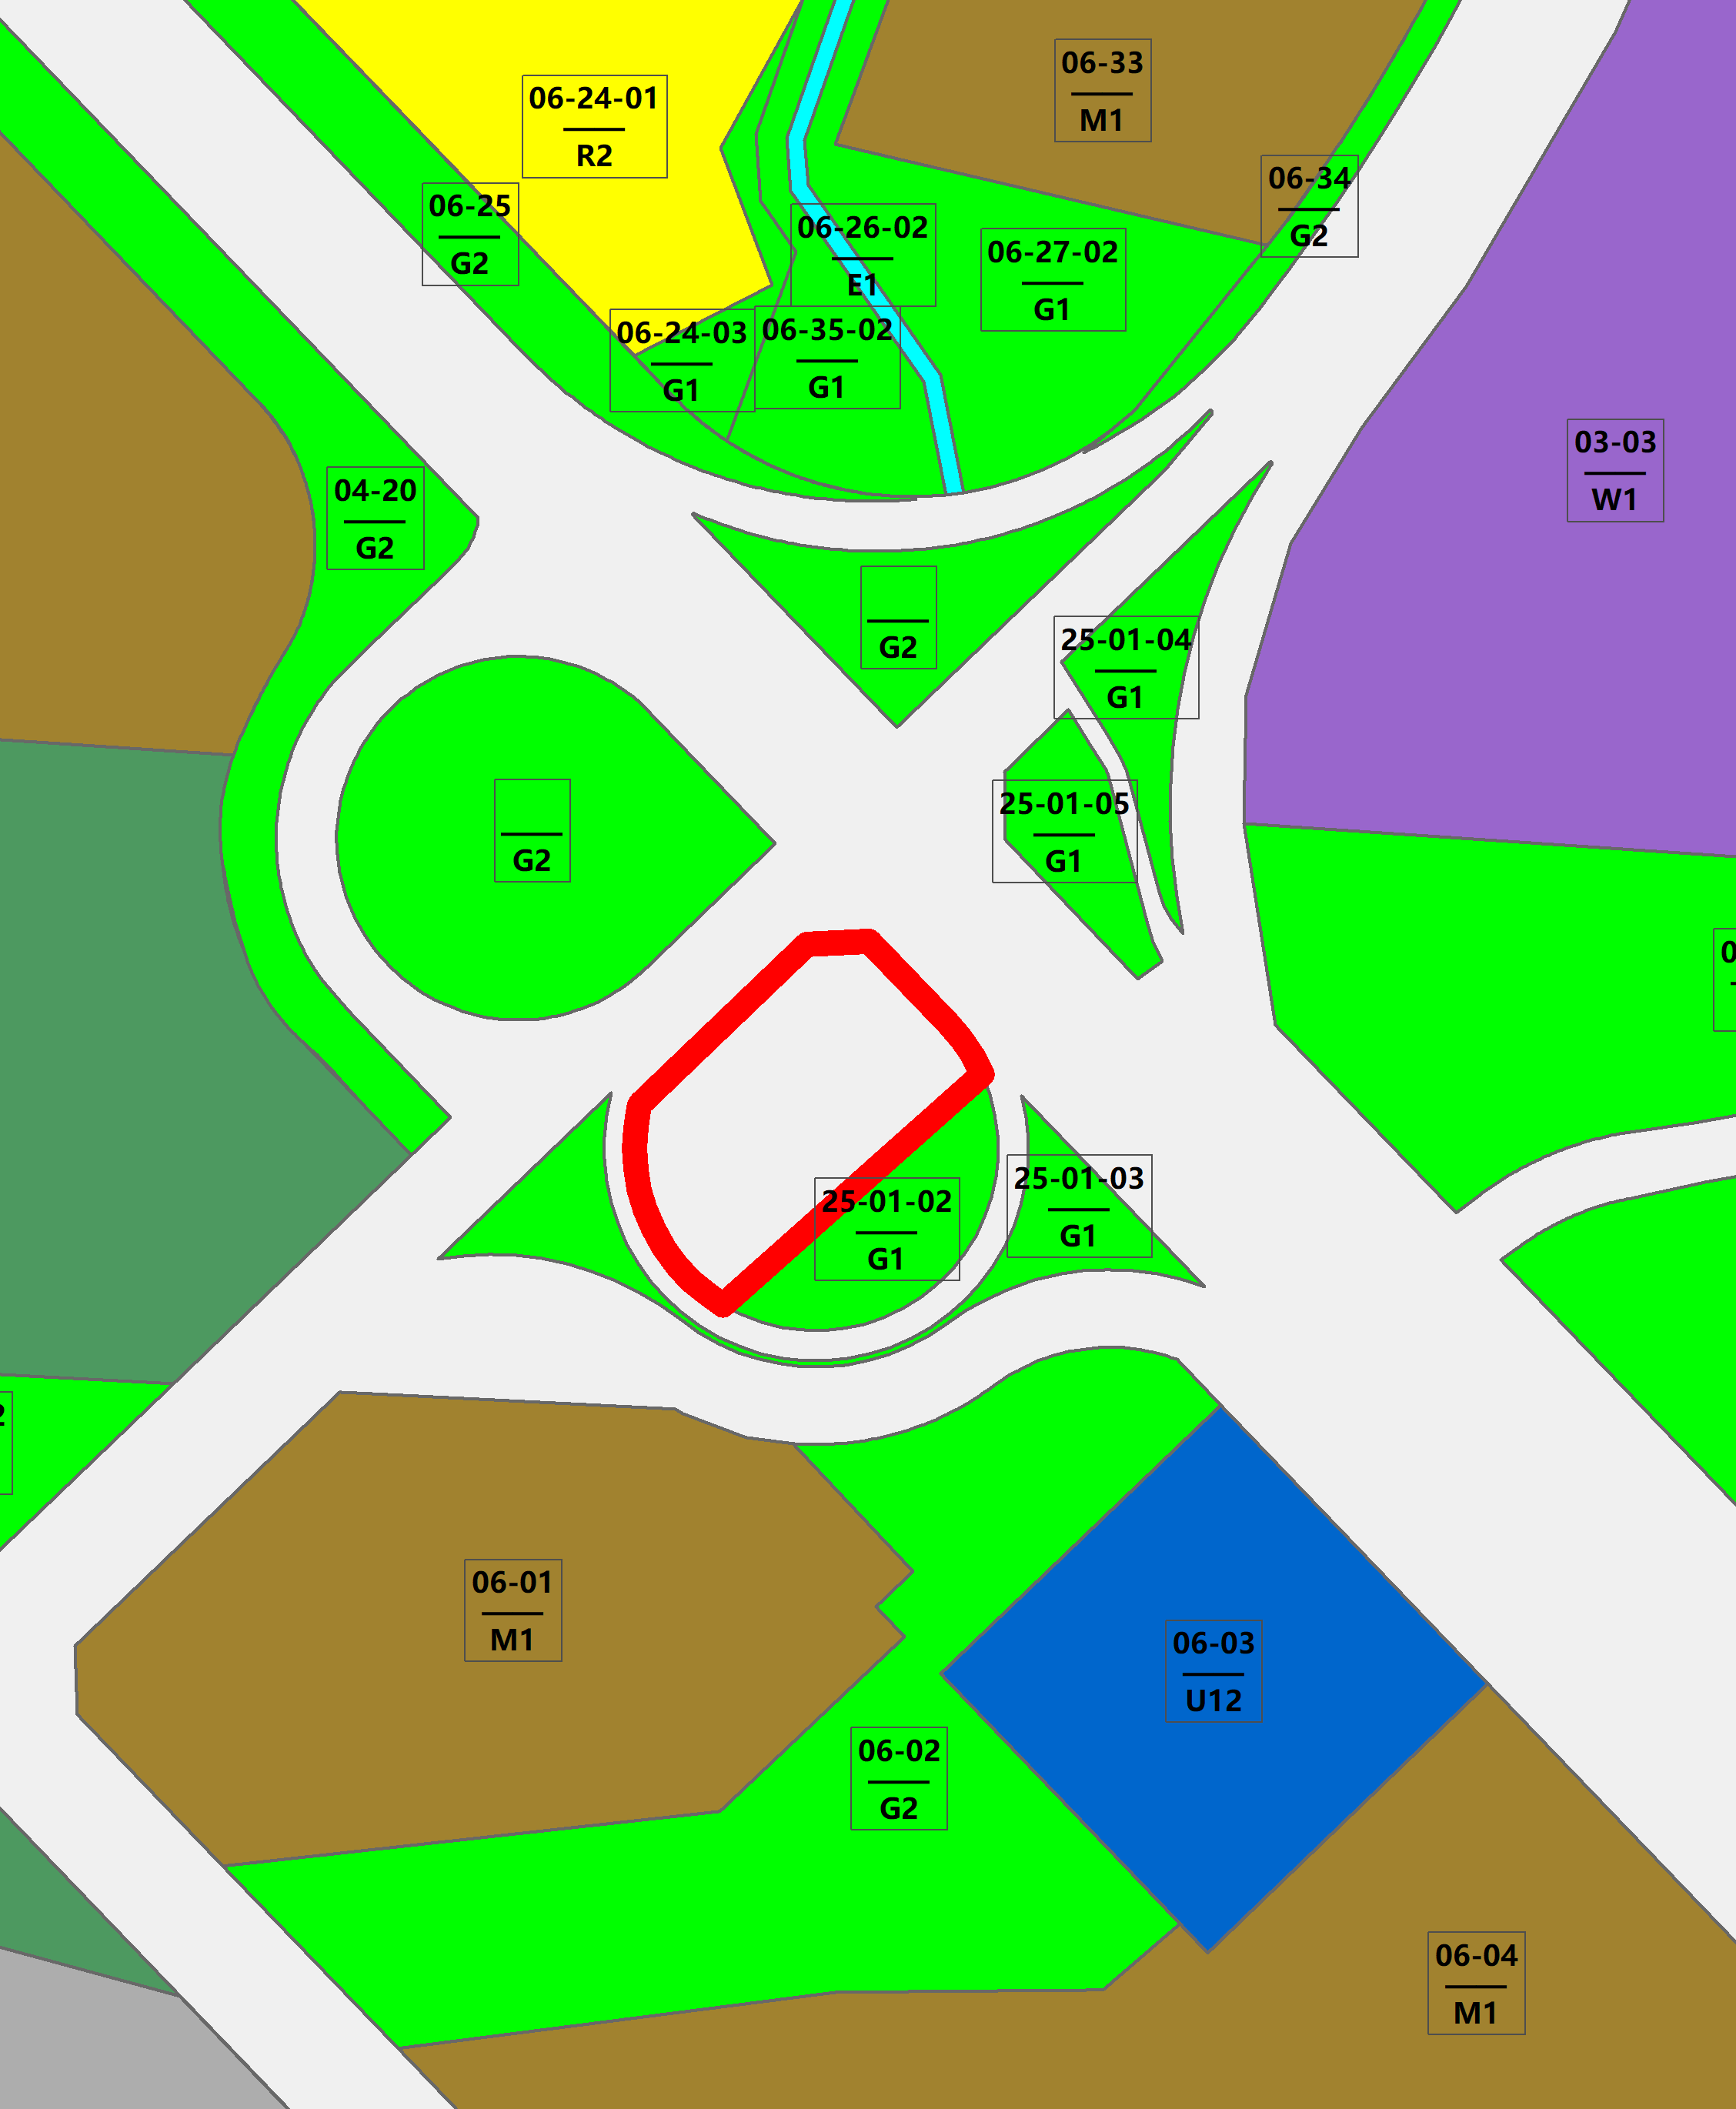
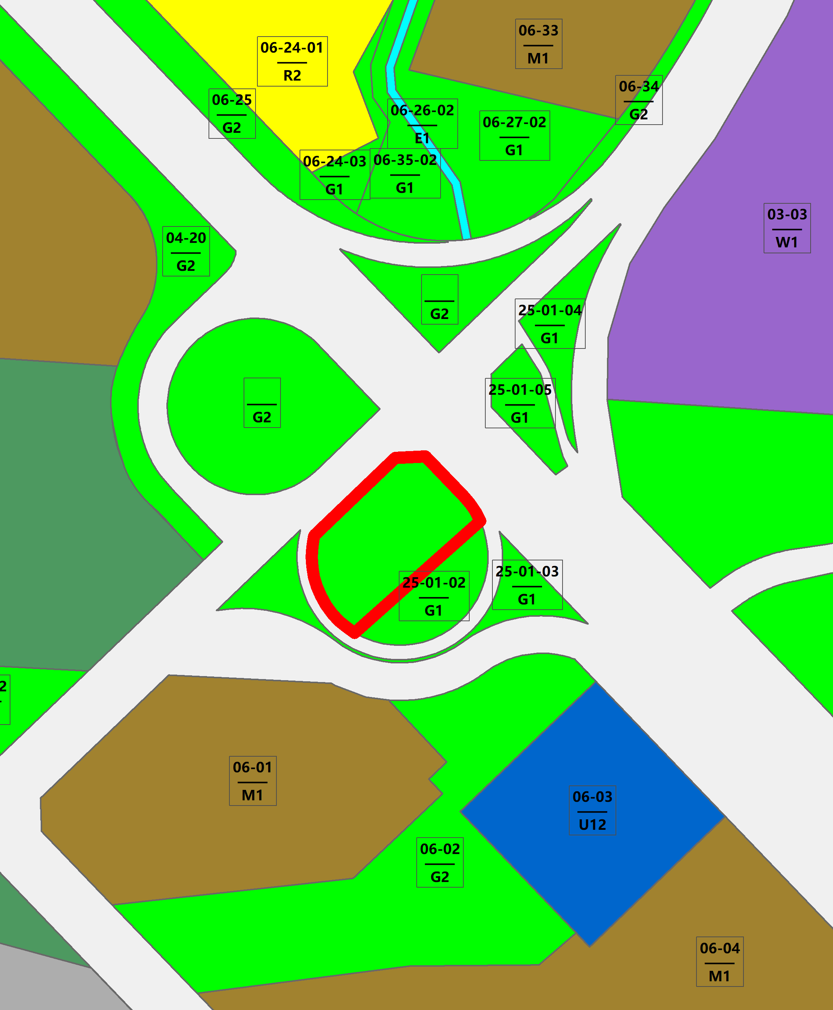
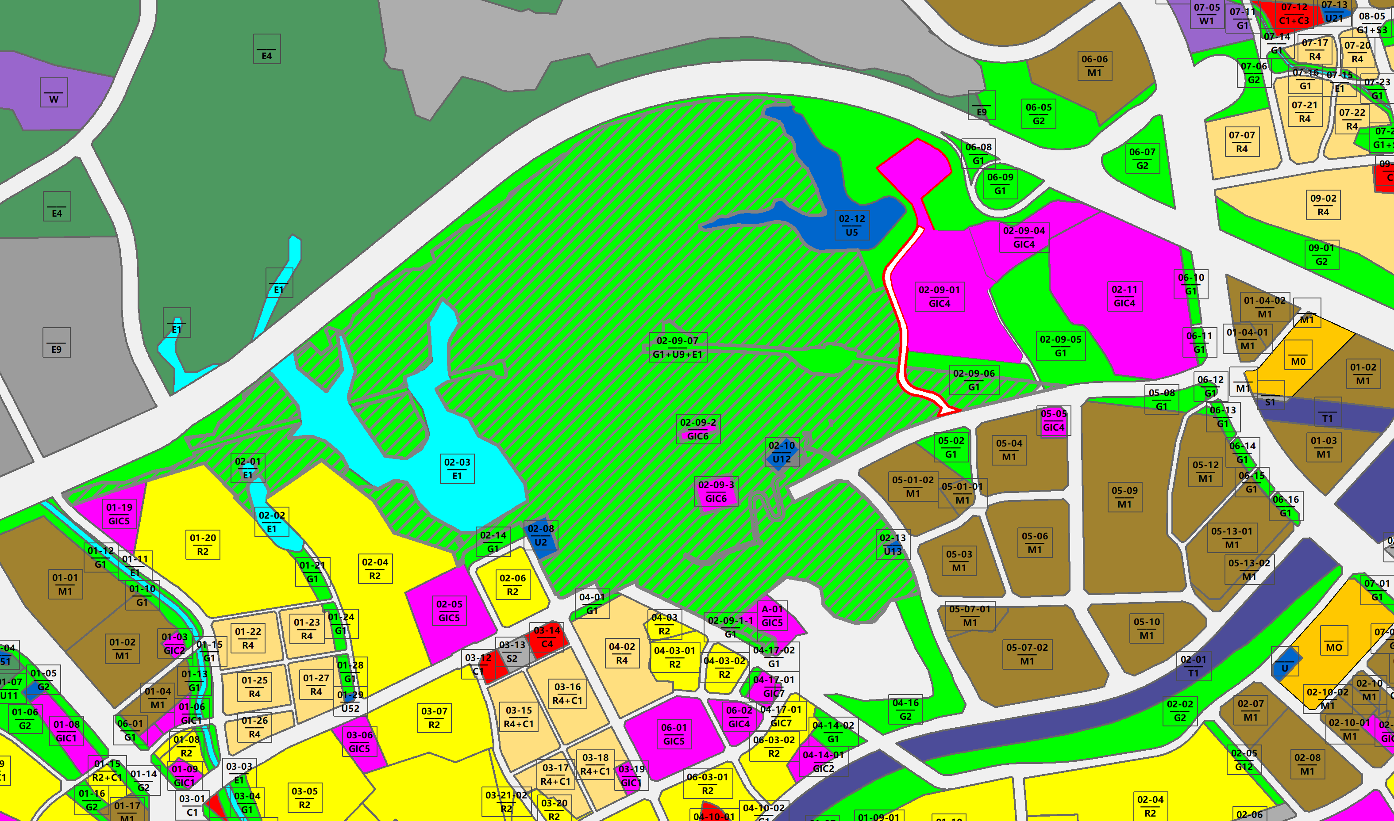
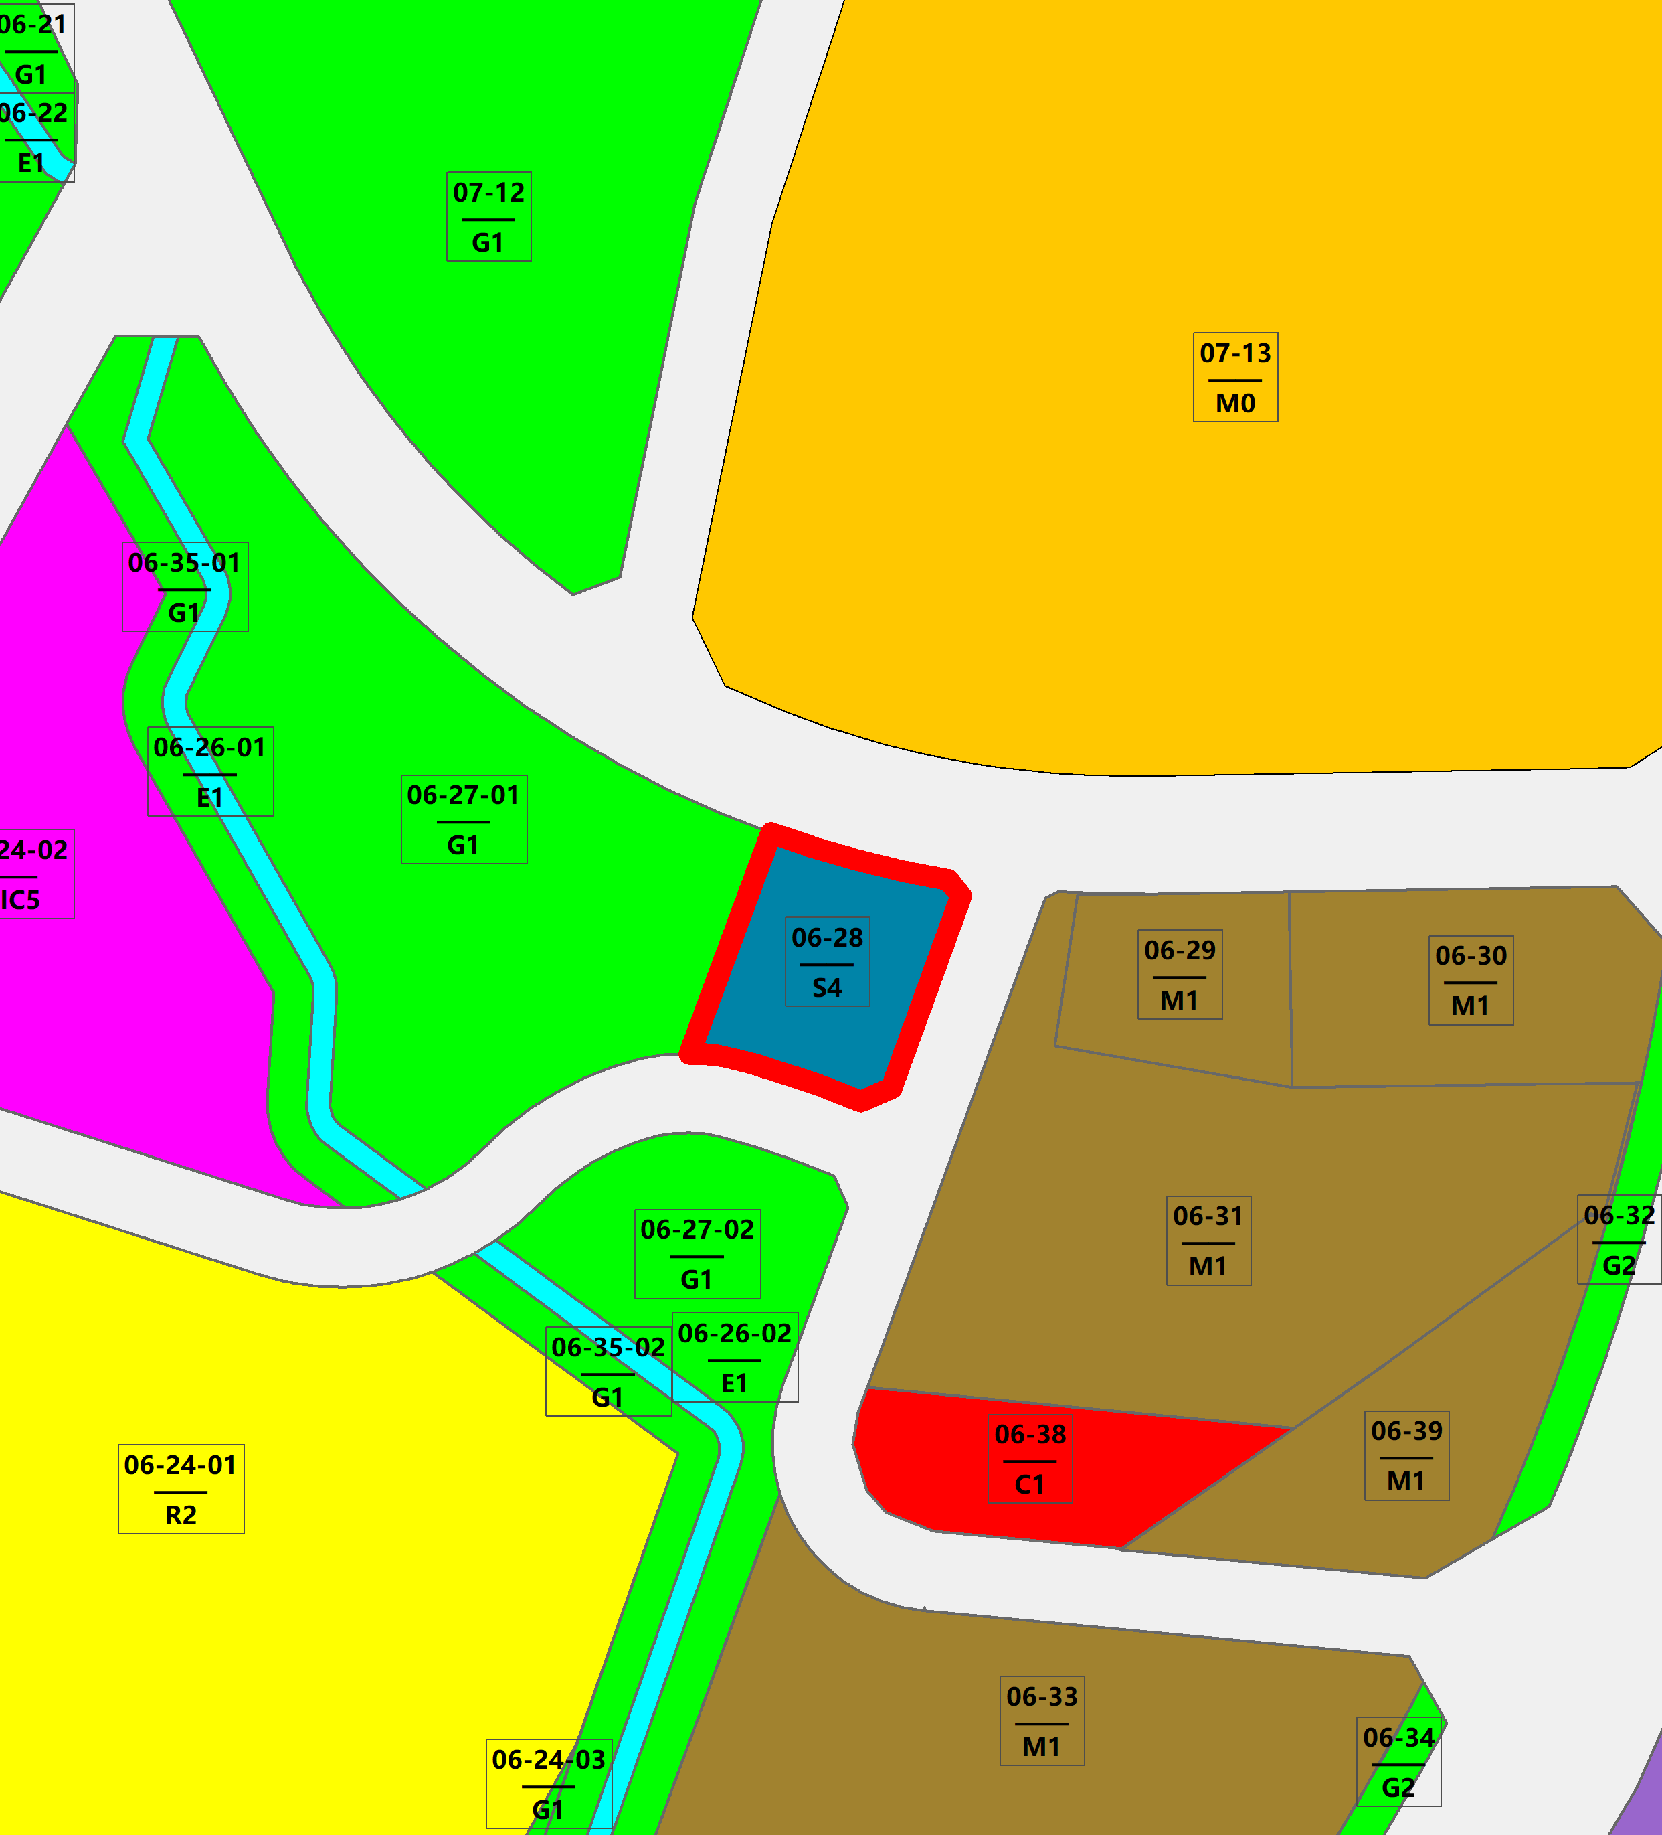
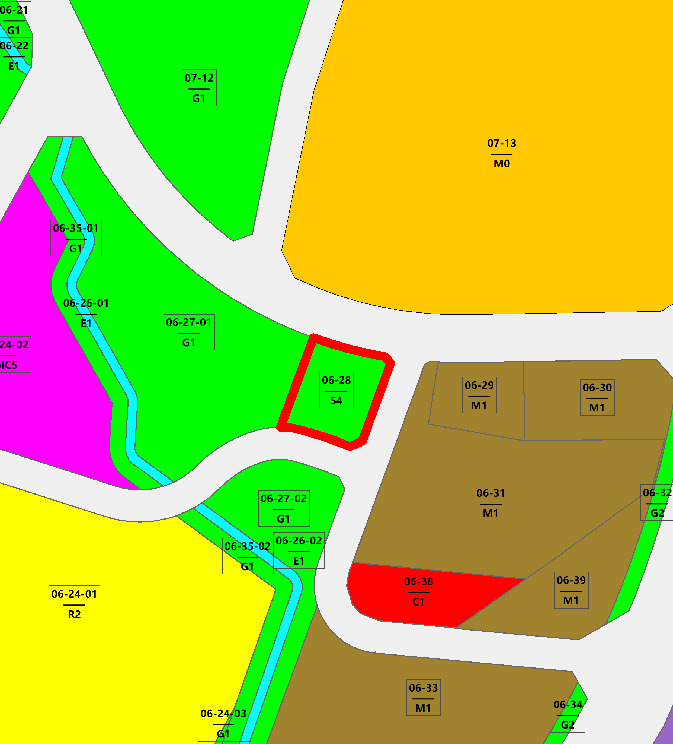
区位图
实施深化范围
[三联地区]法定图则02-09-01等地块（鹏安医院项目）实施深化、绿地及城市绿线占补平衡研究方案调整前
绿地占补平衡调整对比：[下李朗-良安田地区]法定图则12-03地块
调整前
调整后
12-03-01
W1
12-03-02
G1
图 例
实施深化范围
绿地占补平衡调整对比：[下李朗-良安田地区]法定图则道路用地
城市绿线
法定图则实施深化前地块控制指标一览表
调整前
调整后
地块编号 | 用地 代码 | 用地性质 | 用地面积(㎡） | 容积率 | 配套设施 | 备注
02-09-07 | G1+U9+E1 | 公园绿地+其它公用设施用地+水域 | 1310642 | - | 1.社会停车场(库)、公共厕所；2.鸡公坑水库除险加固工程设施：鸡公坑水库防浪墙用地面积27平方米，鸡公坑水库溢洪道用地面积740平方米，鸡公坑水库进场道路用地面积327平方米，管养房及防汛物资仓库用地面积227平方米，建筑面积351平方米；3.三联水库除险加固工程设施：三联水库防汛物资仓库用地面积145平方米，建筑面积100平方米。 | 规划；公园内的任何建设活动必须符合《深圳市基本生态控制线管理规定》
02-09-06 | G1 | 公园绿地 | 26847 | - | - | 规划
- | S2 | 道路用地 |  | - | - | -
02-09-01 | GIC4 | 医疗卫生用地 | 67671 | - | 应急医院（1000床） | -
25-01-06
城市绿线调整前地块控制指标一览表
G1
序号 | 调整前面积（m²） | 项目名称 | 项目级别 | 行政区 | 备注
1 | 1118369 | 无 | 区 | 龙岗区
[三联地区]法定图则02-09-01等地块（鹏安医院项目）实施深化、绿地及城市绿线占补平衡研究方案调整后
绿地占补平衡调整对比：[上李朗地区]法定图则06-28地块
调整前
调整后
06-28
G1
图 例
实施深化范围
城市绿线
法定图则实施深化后地块控制指标一览表
绿地占补平衡地块调整前地块指标一览表
地块编号 | 用地代码 | 用地性质 | 用地面积（㎡） | 容积率 | 配套设施 | 备注
02-09-07 | G1+U9+E1 | 公园绿地+其它公用设施用地+水域 | 1289233 | - | 1.社会停车场(库)、公共厕所；2.鸡公坑水库除险加固工程设施：鸡公坑水库防浪墙用地面积27平方米，鸡公坑水库溢洪道用地面积740平方米，鸡公坑水库进场道路用地面积327平方米，管养房及防汛物资仓库用地面积227平方米，建筑面积351平方米；3.三联水库除险加固工程设施：三联水库防汛物资仓库用地面积145平方米，建筑面积100平方米。 | 规划；公园内的任何建设活动必须符合《深圳市基本生态控制线管理规定》
02-09-06 | G1 | 公园绿地 | 30492 | - | - | 规划
- | S2 | 道路用地 | 9534 | - | - | -
02-09-01 | GIC4 | 医疗卫生用地 | 80616 | - | 床位1150床（应急医院1000床，安监医院150床） | 规划
法定图则地区 | 地块编号 | 用地代码 | 用地性质 | 用地面积 (㎡） | 容积率 | 配套设施 | 备注
[下李朗-良安田地区] | 12-03 | W1 | 普通物流用地 | 125590 | 3 | - | 规划
[下李朗-良安田地区] | - | S2 | 道路用地 | 7715 | - | - | -
[上李朗地区] | 06-28 | S4 | 交通场站用地 | 2934 | - | - | -
绿地占补平衡地块调整后地块指标一览表
城市绿线调整后地块控制指标一览表
法定图则地区 | 地块编号 | 用地代码 | 用地性质 | 用地面积 (㎡） | 容积率 | 配套设施 | 备注
[下李朗-良安田地区] | 12-03-01 | W1 | 普通物流用地 | 100996 | 3 | - | 规划
[下李朗-良安田地区] | 12-03-02 | G1 | 普通物流用地 | 24594 | - | - | 规划
[下李朗-良安田地区] | 25-01-06 | GI | 公园绿地 | 7715 | - | - | 规划
[上李朗地区] | 06-28 | GI | 公园绿地 | 2934 | - | - | -
序号 | 调整后面积（m²） | 项目名称 | 项目级别 | 行政区 | 备注
1 | 1101281 | 无 | 区 | 龙岗区
2 | 17089 | 无 | 区 | 龙岗区

